Slide 1
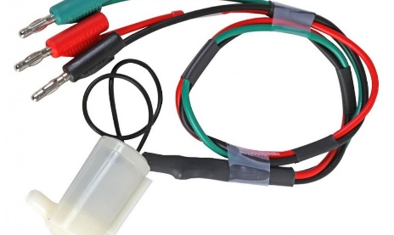
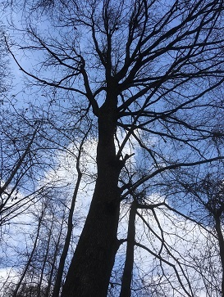
Projekt Želim stablo!
© PROFIL KLETT d.o.o., Zagreb, Republika Hrvatska, 2018.
Uzgoj hrasta kitnjaka

Slide 2
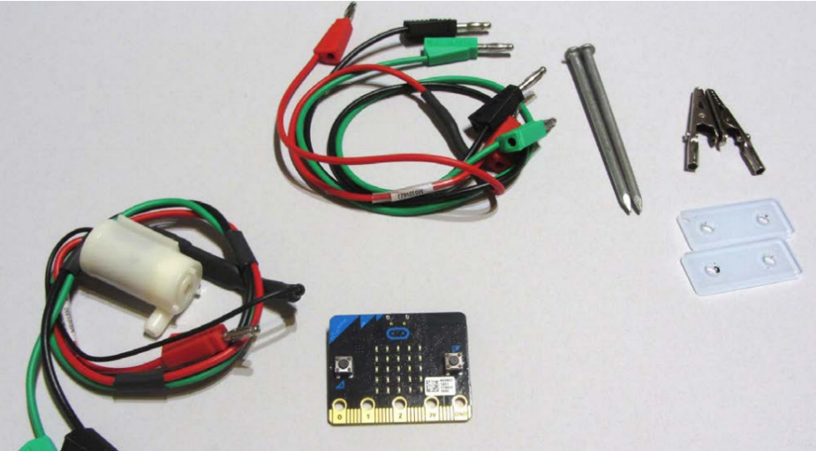
O projektu
Uzgoj sadnica hrasta kitnjaka iz sjemenke (žira)
tradicionalno zalijevanje
kontroliranje vlažnosti pomoću micro:bita

Slide 3
Sudionici projekta
učenici 4. i 6. razreda, likovno-aranžerska grupa (1. do 4. razred)
učiteljice i učitelji OŠ Milana Langa u Bregani:
Valentina Martinček (priroda, biologija)
Aleksandra Gudlin Mićić (razredna nastava)
Arijana Volmost (informatika)
Jasmina Dadić (razredna nastava)

Slide 4
Faze projekta
1. FAZA – priprema
2. FAZA – sadnja i postavljanje micro:bit-a
3. FAZA – praćenje rasta i razvoja biljke i dokumentiranje
4. FAZA – analiza podataka, radovi učenika, sadnja hrasta u školski vrt

Slide 5
1. FAZA
Odabir učenika za sudjelovanje u projektu
PODJELA ZADATAKA (1. dio):
Pronalazak klijavih sjemenki (žira) hrasta kitnjaka u šumi – 6. razred
Nabavka teglica i zemlje za sadnju – učiteljica prirode/biologije
Programiranje micro:bita za kontrolu vlažnosti i temperature te upotrebu sa setom za zalijevanje – učiteljica informatike s učenicima 6. razreda

Slide 6
Programiranje micro:bita
Programiranje micro:bit-a:
Izrada programa za mjerenje temperature i vlažnosti
Testiranje programa
Umjeravanje i skaliranje očitanih vrijednosti
Izrada dijela programa za pumpu – određivanje količine vode za zalijevanje testiranjem

Slide 7
Programiranje micro:bita
Programiranje micro:bita – mjerenje i umjeravanje vlažnosti:
Prvo smo, više puta, mjerili vlažnost na suho i u vodi te zapisivali dobivene vrijednosti u tablicu
Nakon toga mjerili smo u suhoj i potpuno mokroj zemlji za koje smo dobili druga očitanja koja smo također upisali u tablicu
Mjerenja samo ponovili dvadesetak puta kako bi dobili tablicu iz koje smo izvukli srednje vrijednosti
Dobiveni brojevi nisu imali veze s nama poznatim mjerenjem za vlažnost od 0 do 100% pa smo u programu morali skalirati te vrijednosti

Slide 8
Programiranje micro:bita
Programiranje micro:bita – mjerenje količine vode koju izbaci pumpa:
Prvo smo koristili dio programa samo za uključivanje i isključivanje pumpe za vodu i podesili ga tako da je pumpa uključena 3 sekunde i onda da se isključi
Izmjerili smo količinu vode koju izbaci pumpa u određenom vremenu
Procjenili smo kolika količina vode je potrebna da nam zemlja ne bude presuha niti premokra
Pumpu smo podesili da svakih 5 minuta provjerava vlažnost i ako je presuha odjednom izbacuje cca 0.02 l vode, te opet provjerava nakon 5 minuta

Slide 9
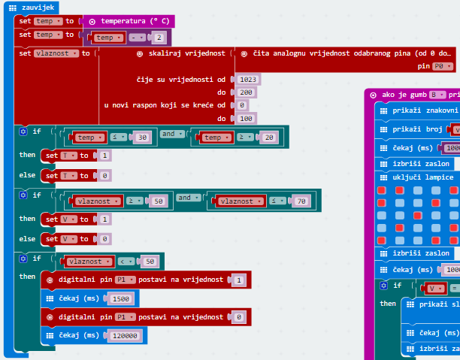
Programiranje micro:bita
mjerenje temperature i umjeravanje sa stvarnim vrijednostima
određivanje vlažnosti i skaliranje
postavljanje uvjeta koji trebaju biti zadovoljeni da bi biljka rasla u zadovoljavajućim uvjetima
dio koda za uključivanje i isključivanje pumpe

Slide 10
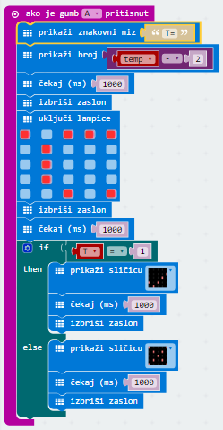
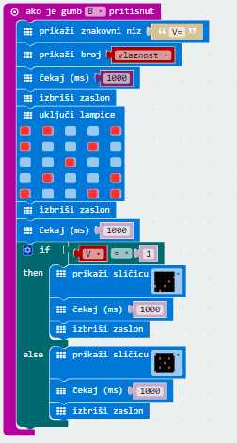
Programiranje micro:bita
dio koda za prikaz vrijednosti temperature i vlažnosti na micro:bitu

Slide 11
Uočili smo:
Mjerenje vlažnosti ovisi o mnogo čimbenika
Primijetili smo da se očitanja razlikuju u zemlji (suhoj, mokroj) za razliku od vode
Razlike u očitanjima vlažnosti primijećene su i u dvije vrste zemlje
Pokazalo se da je različita vodljivost u svakoj od ispitanih situacija, pa su i vrijednosti vlažnosti dosta odudarale

Slide 12
Uočili smo:
Primijetili smo i razlike u očitanjima na micro:bitu kada smo deblje žice zamijenili tanjima
Različiti materijali imaju različitu vodljivost i različita svojstva koja mogu utjecati na točnost mjerenja i same rezultate pokusa
Poigrali smo se i isprogramirali drugi micro:bit koji očitava temperaturu (tipka A) i razinu svjetlosti (tipka B) u vrijednostima 0 (tamne) do 255 (svijetle)
Provjerili smo kakvi su uvjeti za rast naše biljke, tj . je li u dovoljno svjetlom prostoru ili pretamnom

Slide 13
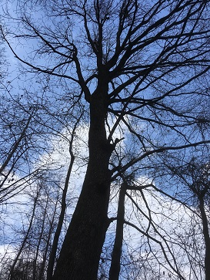
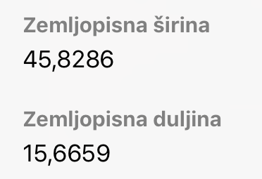
Pronalazak sjemenki (žira)
Lokacija: Kožlak, Samobor
Smješten je u katastarskoj općini Podvrh, udaljen 20 minuta laganog hoda od Podvrha ili 25 minuta od Bregane.

Slide 14
1. FAZA
PODJELA ZADATAKA (2. dio):
Evidencija i kontrola zalijevanja biljaka u teglicama – određivanje rasporeda učenika za– učiteljica razredne nastave i učenici 4. razreda
Faze razvoja biljke – učiteljica prirode i učenici 6. razreda
Grafička analiza podataka – učitelj matematike i učenici 7. razreda
Izrada prezentacije - učiteljica informatike s učenicima 6. razreda
Likovni radovi – učiteljica razredne nastave s učenicima 1. do 4. razreda likovno-aranžerske grupe

Slide 15
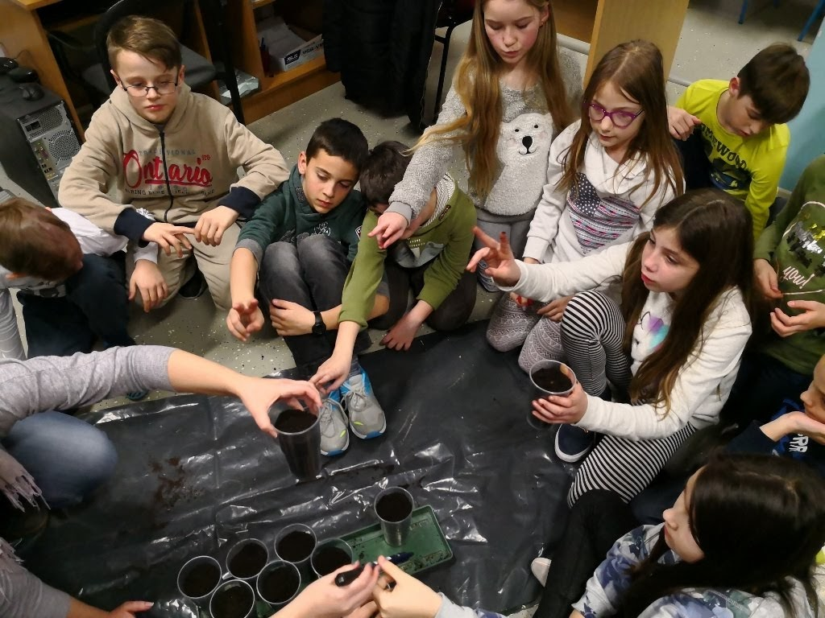
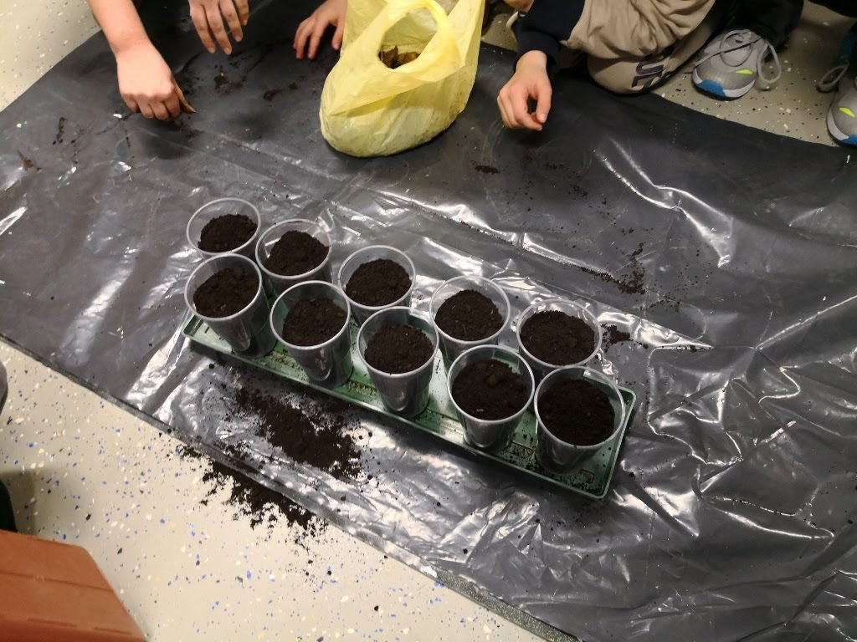
2. FAZA
Sadnja sjemenki u teglice i postavljanje u učionicu kemije (jer nema prevelikih temperaturnih oscilacija) – 4.razred

Slide 16
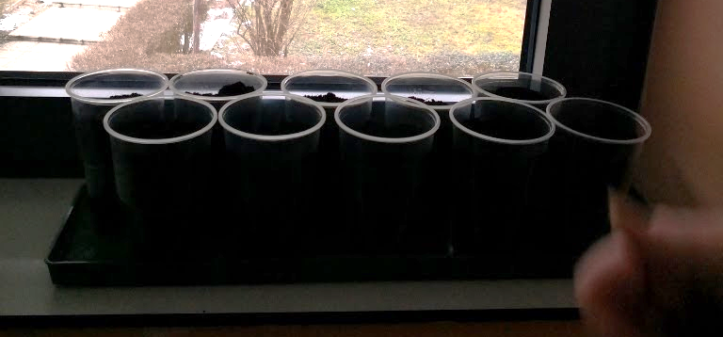
2. FAZA
Postavljanje seta s micro:bit-om za zalijevanje na jednu teglicu

Slide 17
3. FAZA
Praćenje rasta i razvoja biljke i dokumentiranje:
4. razredi – fotografiraju i uočavaju promjene
zalijevanje biljaka – prati 6. razred
učenici 4. i 6. razreda zapisuju promjene u rastu i razvoju biljke, upisuju numeričke podatke u tablicu – praćenje brzine rasta

Slide 18
Mini predavanja

Slide 19
Praćenje rasta i razvoja biljke
Zalijevanje bez micro:bita
Zalijevanje s micro:bitom

Slide 20
Praćenje rasta i razvoja biljke

Slide 21
Praćenje rasta i razvoja biljke

Slide 22
Praćenje rasta i razvoja biljke

Slide 23
4. FAZA
Analiza prikupljenih podataka (4., 6. i 7. razred)
Usporedba podataka kod biljaka kontroliranih micro:bitom s ostalim posađenim biljkama
Učenici 6. razreda podatke rasta uspoređuju grafički (u PowerPoint-u)
Učenici 6. razreda izrada prezentacije o samom projektu uz pomoć učiteljice informatike
Izrada infografike
Izrada plakata – učenici nižih razreda – likovna grupa

Slide 24
Analiza brzine rasta biljke

Slide 25
Analiza brzine rasta biljke
Pošto su sjemenke prije sadnje pustile klice, iz grafikona vidimo da nije trebalo dugo vremena da prokliju i da počnemo pratiti faze razvoja biljke.
Naša sjemenka, zalijevana pomoću sustava za navodnjavanje i kontrolirana micro:bitom, kasnije je proklijala, ali je brzo sustigla ostale biljke koje smo ručno zalijevali
Prilikom mjerenja visine biljke uočili smo da je bilo nekih odstupanja jer su mjerenja radili različiti učenici.
Morali smo i malo prokopati zemlju jer je bila jako sabita.
Promatrajući, primijetili smo da hrast kitnjak vrlo brzo raste.

Slide 26
Likovni radovi
Učenici nižih razreda na likovno-aranžerskoj grupi radili su
edukativan plakat o rastu biljke
likovne radove
ukrašavali teglice za biljke

Slide 27
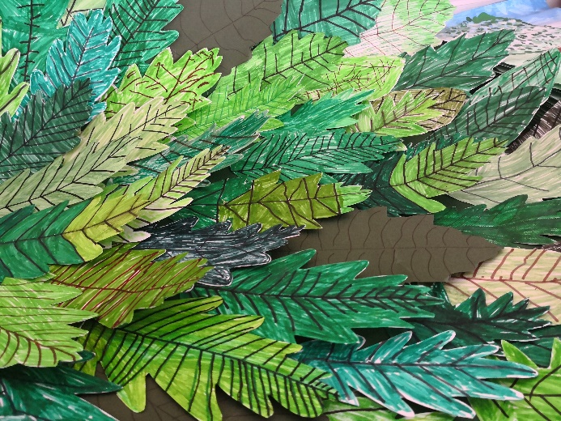
Likovni radovi

Slide 28
Budući plan
Na kraju projekta, učenici 4. razreda preuzimaju brigu o biljkama kod kuće zbog praznika
Posaditi će hrast kitnjak ispred škole u prostoru za učionicu na otvorenom za buduće generacije školaraca čim biljka dostigne određenu visinu, ojača i budu pogodni klimatski uvjeti za sadnju

Slide 29
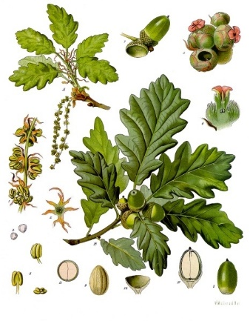
Hrast kitnjak
Informacije o biljci

Slide 30
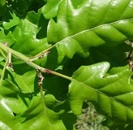
Sistematika
Carstvo: Plantae
Divizija: Magnoliophyta
Razred: Magnoliopsida
Red: Fagales
Porodica: Fagaceae
Rod: Quercus
Vrsta: Q. petraea
Dvojno ime: Quercus petraea

Slide 31
O biljci – istražili smo
hrast kitnjak (Quercus petraea) - bjelogorično drvo
narodni nazivi su:
brdnjak,
gorun,
beljik,
črepinjak,
graden,
ljutik
raste na brežuljkastim i brdskim položajima srednje i južne Europe te zapadne Azije
autohtona vrsta drveća u Hrvatskoj
visina do 40 m
debljina debla 1-3 m u promjeru
kora debla - tanja i pliće ispucala nego kod hrasta lužnjaka

Slide 32
O biljci – istražili smo
pupovi - smeđi, goli, čunjasto–ušiljeni
izbojci - goli
lišće - 8-12 cm dugo, obrnuto jajoliko, podjednakih lapova (5-7 pari), s donje strane slabije dlakavo uz srednju žilu
peteljka 1-3 cm duga
plod - žir - kraći i deblji od žira hrasta lužnjaka, jednolično svjetlo-žućkaste boje
manje raskošna krošnja nego hrast lužnjak
ženski cvatovi nemaju stapku već su sjedeći
cvate u travnju i svibnju
žirevi se drže 2-5 zajedno

Slide 33
O biljci – istražili smo
nema ga na vlažnim tlima
voli kiselo tlo, svjetlost
šume su u velikoj mjeri iskrčene za potrebe poljoprivrede
otporan je na prašinu i otrovne plinove
drvo je vrlo visoke kvalitete
uzgaja se u šumama do dobi od 120 godina - optimalna zrelost (fiziološka zrelost je i do 1000 godina)

Slide 34
Hrana i lijek
ŽIR:
zanimljiv za prehranu i liječenje mnogih životinja, ali i ljudi
hrana energetski bogata tvarima koje organizam lako prihvaća
sadrži oko 35% škroba, osam posto šećera, do 4% bjelančevina, trijeslovine i drugih tvari
okus - je trpak i gorak
bio hrana čovjeku od najdavnijih vremena, a negdje je to i sada
BRANJE: žir za jelo može se pokupiti u jesen, ali i kasnije - što kasnije prije nicanja, to će biti manje neprijatnog okusa
DJELOVANJE: u pučkoj i znanstvenoj medicini primjenjuju se dvije vrste hrasta – lužnjak i kitnjak
LJEKOVITI DIJELOVI:
kora - svježa hrastova kora sadrži više ljekovitih tvari od stare, sabire se od svibnja do lipnja
plod – branje u jesen (rujan-listopad)
mladi list

Slide 35
Hrana i lijek
za unutrašnju uporabu koristi se u obliku čaja – kod upale crijevne i želučane sluznice te crijevnog katara, ne preporučuje se kod živčanih crijevnih tegoba
hrastova kora ( Cortex Quercus) ima mnogo tanina (treslovine), najuspješnije se primjenjuje kod kožnih oboljenja
kora se koristi i kao antidot – protuotrovno sredstvo (prašak hrastove kore uzimamo zbog dobra svojstva da veže otrovne sastojke i tako stvara neprobavljivi sastojak, tj. daljnju apsorpciju otrova kroz crijevne resice u krvotok
u narodnom liječenju mladi hrastov list rabimo za liječenje:
tuberkuloze
rekonvalescenta (osobe koje se oporavljaju nakon teških preležanih bolesti ili operacija)
kod noćnog mokrenja
za čišćenje krvi
za jačanje organizma
hrastov list rado miješamo s gospinom travom, koprivom, pelinom, stolisnikom...

Slide 36
Hrana i lijek
hrastov žir možemo pripremiti za hranu i lijek na više načina:
Žiru oljuštimo vanjsku koru i skinemo kapicu, usitnimo na manje komadiće i posušimo na toplom mjestu te pohranimo u hermetičku staklenku
za uporabu posušene komadiće pržimo (prženjem se škrob pretvara u dekstrin) na tavi dok ne dobije tamnosmeđu boju te ohladimo
pečeni žir koji je dobro pečen mora se lako mljeti u obliku brašna ili krupice
dobiveni prašak rabimo kao surogat za kavu od žira (za liječenje bolesti krvi, u prvom redu za detoksikaciju ili čišćenja krvi, tegoba sa želucem i crijevima, tegoba sa štitnjačom, neuroze, malaksalosti, malokrvnosti, skrofuloze, regulira prejaku ili preobilnu mjesečnicu, nesanice, rahitisa, kostobolje, šećerne bolesti, zaustavlja kronični ili akutni proljev).
Kontraindikacije: kod prevelike oralne uporabe može doći do zatvora crijeva te se preporučuje mjera opreza

Slide 37
Hrast – povijesno drvo
Kod starih Grka sveto drvo posvećeno Zeusu
Kod Latina bio je posvećen Jupiteru (jestiv hrast – Quercus edulis)
Plinije pripovijeda o građanskom vijencu (napravljen od lišća i plodova hrasta) kao najvišem priznanju.
Baltički Slaveni posvećuju sveti “dub” bogu Perunu koji gospodari munjama i gromovima
U Germana je kult hrasta bio jako razvijen te je to sveto drvo pripadalo gromovniku Donaru ili Thoru

Slide 38
Zaključak
U ovom projektu naučili smo:
Izrada projekta
Timski rad
Istraživanje
Programiranje micro:bita
Vođenje bilješki
Analiza podataka
Izrada završnog rada
Prezentacija projektnog rada

Slide 39
Izvori
Više informacija i slika o našem projektu naći ćete na slijedećoj web stranici 4. razreda:
https://sites.google.com/site/4cpcelice/projekti-u-4-c/zelimstablo
Informacije koje su nam pomogle u projektu pronašli smo na slijedećim stranicama:
https://www.plantea.com.hr/hrast-kitnjak/
http://www.sveosvemu.com/upoznajmo-nase-sume-hrast-kitnjak-quercus-petraea-i-hrast-luznjak-quercus-robur
http://www.bioteka.hr/modules/zemlja/index.php/zemlja.%C4%8Clanci.45/Nau%C4%8Di-razlikovati-naj%C4%8De%C5%A1%C4%87e-vrste-hrastova-u-Hrvatskoj.html
http://izradi.croatianmakers.hr/bbc-microbit-uvodna-stranica/
Hvala i udruzi SURLA iz Samobora na pomoći oko programiranja ☺

